Slide 1


Slide 2


Công của hổ sinh ra bằng với công của báo, nhưng thời gian sinh công của chúng khác khác nhau, để so sánh khả năng sinh công của mỗi con vật phải dùng đại lượng nào !?
Start
Quan sát, so sánh công và thời gian sinh công của của hai con vật ?

Slide 3

-Công suất là đại lượng đo bằng công sinh ra trong một đơn vị thời gian
Jun (J)
1 kW = 1000 W
1MW = 10⁶ W
1kWh = 3600 000J
Giây (s)
J/s(W)

Slide 4
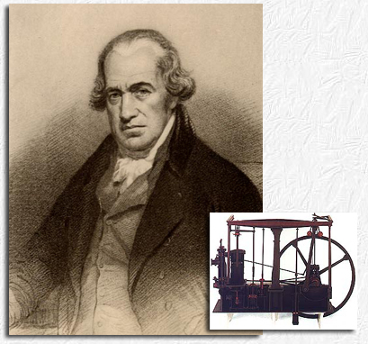
Jame Watt (1736 - 1819)
Nhà bác học người Anh

Slide 5

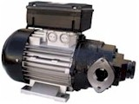
Tính công suất của hổ và báo.
t₁= 10 (s)
A₁ = A₂ = 200.000 (J)
t₂= 5 (s)
Start
- Công suất của động cơ dùng trong kĩ thuật còn được tính bằng đơn vị HP :
1HP = 746W hay 1kW= 4/3 Hp

Slide 6


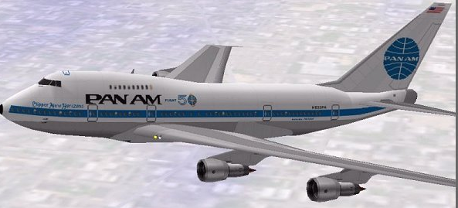

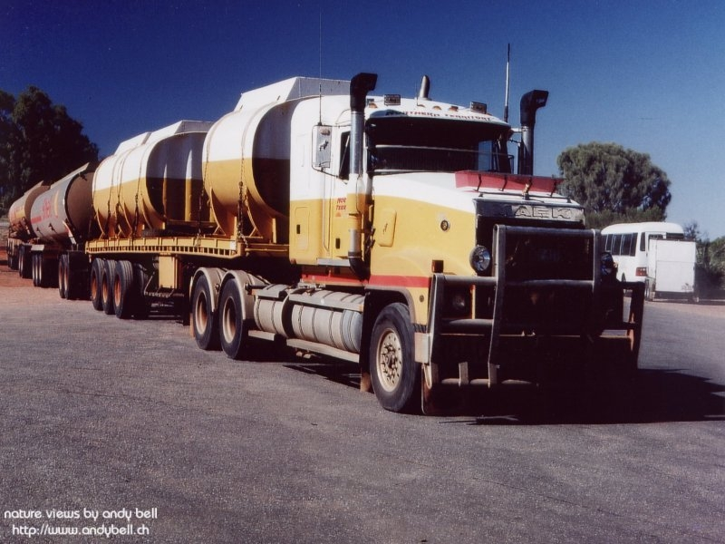
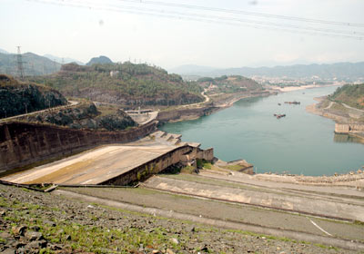
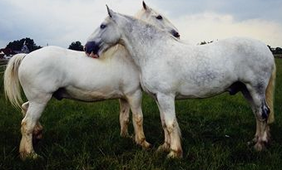
Ví dụ về một số công suất :
1920 MW
1000 – 5000 kW
500 – 700 W
30 – 100 W
15 – 70 kW
50 – 300 kW

Slide 7
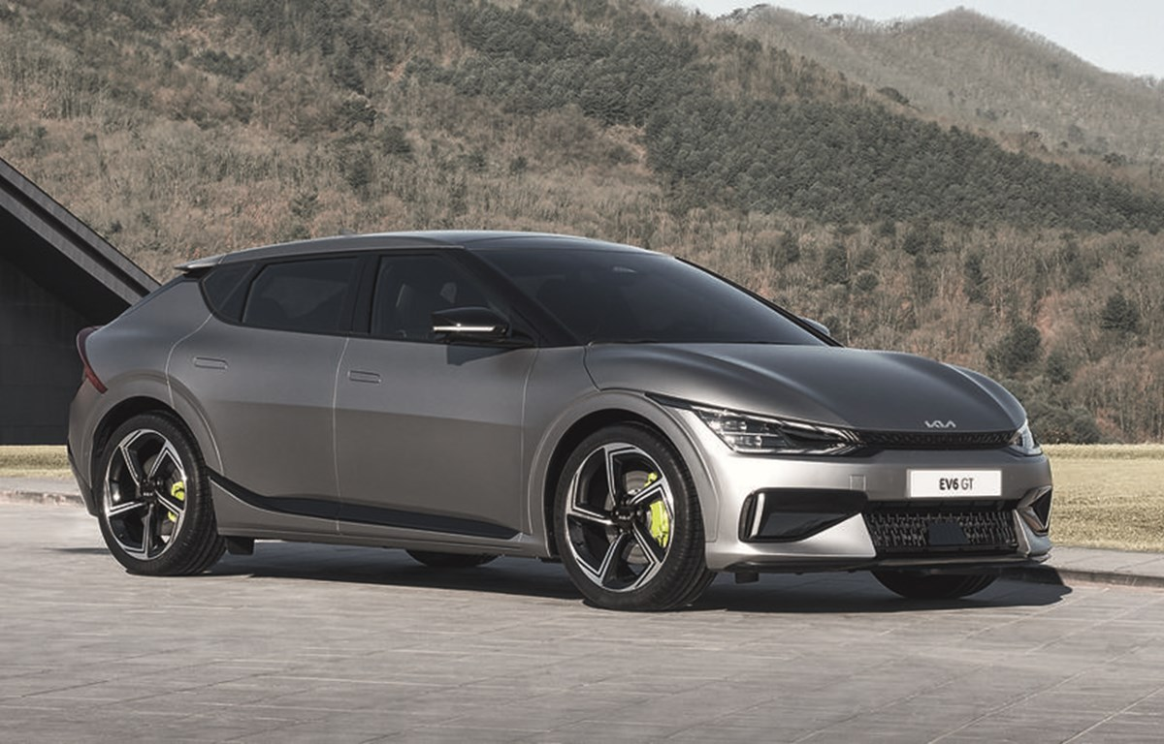
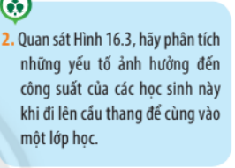
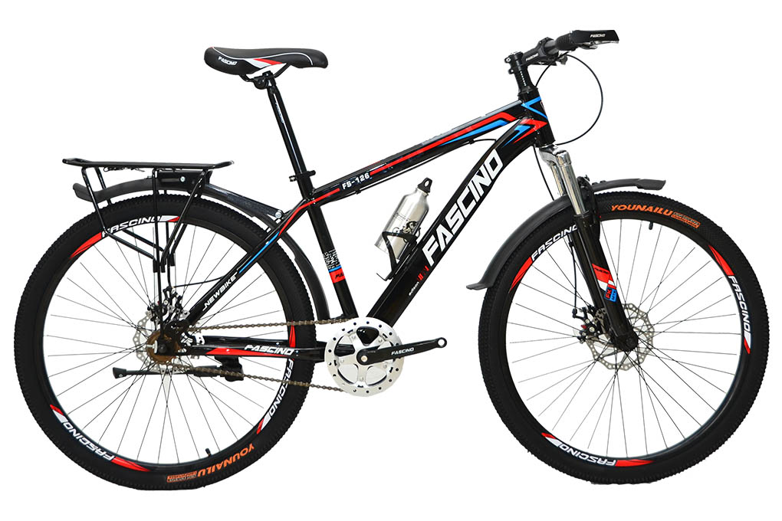

Slide 8



Slide 9

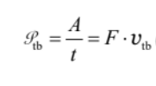
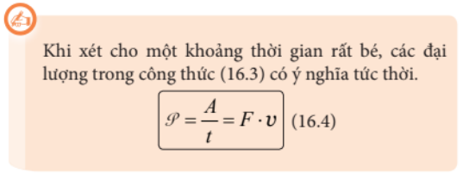

Slide 10

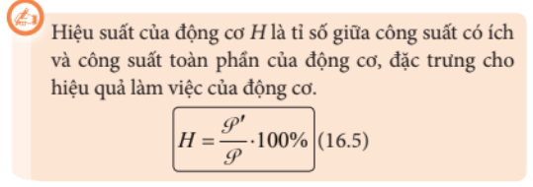


Slide 11
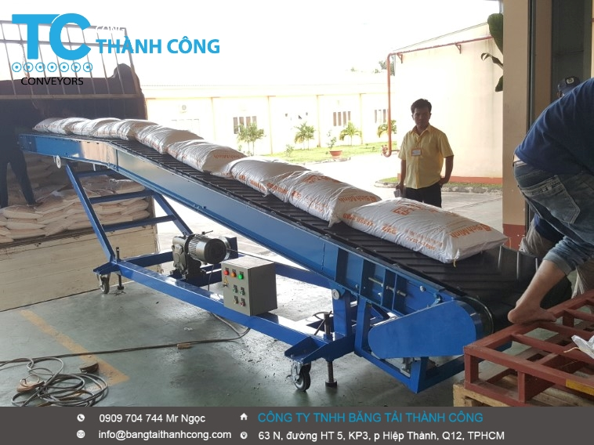
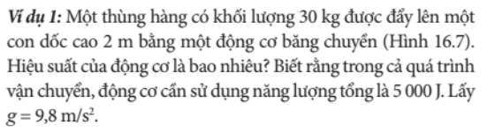

Slide 12
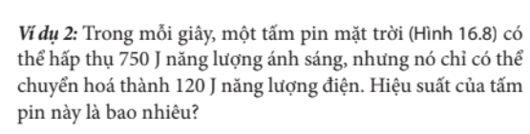


Slide 13
